Slide 1
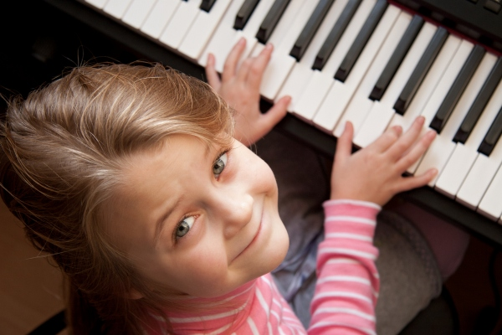
8 причин заниматься музыкой с ребёнком

Slide 2
Уважаемые родители, вы хотите, чтобы ваш ребёнок, повзрослев, стал разносторонне развитой личностью, состоялся как профессионал в избранной им специальности, умел видеть и понимать красоту и разнообразие окружающего мира, чтобы ему были доступны и глубины философской мысли, и вершины человеческих чувств и переживаний? Конечно , ДА! Занятия музыкой раскрывают и учат многим качествам, которые пригодятся в дальнейшем. Если ребёнок хорошо поёт песни из мультфильмов или тянется к пианино – это первые звоночки. Велика вероятность, что у него есть талант. С другой стороны, талант это не обязательное условие занятия музыкой. Если у родителей ещё остались отговорки вроде «нет времени водить ребёнка в музыкальную школу, а потом ещё и забирать», вот несколько причин заняться музыкой.

Slide 3
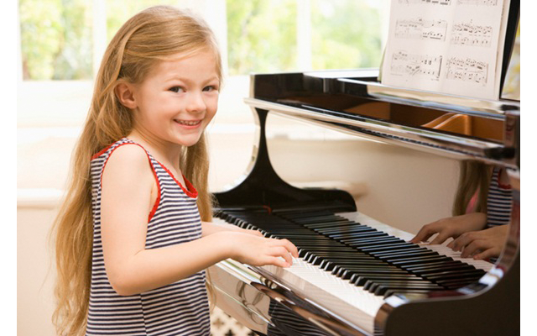
1. Играть на музыкальном инструменте - это следовать традиции. Музыке учили всех аристократов, русских и европейских. Музицировать - это лоск, блеск и шик, апофеоз светских манер.

Slide 4
2. Музыкальные занятия воспитывают волю и дисциплину: заниматься на инструменте надо постоянно, регулярно и без перерывов. Это тяжёлый труд, который формирует характер.

Slide 5
3. Музыка развивает абстрактное и пространственное мышление. Занятие музыкой поневоле развивает мыслительные способности человека. Занимаясь музыкой, ребёнок развивает математические способности. Например, при игре на пианино надо одновременно попадать по клавишам и оперировать звуковыми понятиями.

Slide 6
4. Музыканты обладают хорошей речью. Как показали исследования, люди, занимающиеся музыкой, обладают красивой и грамотной речью и письмом. Среди писателей было очень много музыкантов и наоборот. Это в очередной раз доказывает, что музыка всесторонне развивает человеческие способности.

Slide 7
5. Музыка помогает побороть страх публичного выступления.
В процессе обучения, ученикам приходится выступать на публике.
В результате, уменьшается или вовсе исчезает страх перед аудиторией.
К тому же, музыка способствует развитию коммуникативных навыков. В конце концов, исполнитель, так или иначе, «общается» с аудиторией.

Slide 8
6. Музыка способствует развитию характера. Во-первых, человек становится более мягким и чувствительным. Он способен увидеть и оценить красоту вокруг него. Во-вторых, на пути к успеху, иногда нужно проявить мужество, стойкость и твердость.

Slide 9
7. Музыка учит быстро «включаться» в работу. Хороший музыкант готов сыграть любое произведение без подготовки. Во время обучения, человек приобретает навык быстро включаться в работу . Умение быстро мобилизовать свои возможности неоднократно пригодится в жизни.

Slide 10
8. Умение делать сразу несколько дел.
Учитывая специфику игры на
музыкальных инструментах, человек учится делать несколько дел одновременно.
Но самое главное, что делает он их не только одновременно, но и с одинаковой эффективностью.

Slide 11
Мудрые родители отличаются от всех остальных тем, что знают: школьные знания, оценки и достижения в традиционном образовании — не самое главное в жизни и становлении человека. Можно закрыть глаза на успехи и поражения чада во многих учебных дисциплинах, ведь действительно важным является общее развитие ребенка. Именно музыка развивает детей всесторонне лучше, чем это делают все остальные кружки.

Slide 12
Подарите своему ребёнку счастье общения с музыкой!

